Slide 1

SEGUROS
Melhoria na Adesão
Módulo de Visitas
Outubro| 2019

Slide 2
RESPONSÁVEIS PELA DEMANDA E APROVADORES
LEGENDA: Negrito = Responsáveis aprovadores da demanda.
ÁREA | RESPONSÁVEL | E-MAIL | TELEFONE
Tecnologia | Paulo Vessi | paulo.vessi@safra.com.br | (11) 3175-4299
Tecnologia | Edgar Thiago | edgar.mello@safra.com.br | (11) 3175-7057
Produtos | Sérgio Lantin | sergio.lantin@safra.com.br | (11) 3175-8145
Produtos | Lizandra Nardelli | Lizandra.nardelli@safra.com.br | (11) 3175-1432
Produtos | Luna Fleury | Luna.fleury@safra.com.br | (11) 3175-1415
Produtos | Rafael Hortega | Rafael.hortega@safra.com.br
Produtos Seguros | Mauricio Nagano | mauricio.nagano@safra.com.br | (11) 3175-7030
Tecnologia Seguros | Daniela dos Santos | santos.daniela@safra.com.br | (11) 3175-9465

Slide 3

AGENDA
Mapeamento de Oportunidades
Navegação
Requisitos Técnicos

Slide 4

Mapeamento de Oportunidades

Slide 5
Mapeamento de Oportunidades
CONTEXTO
Situação Atual
Situação Proposta
Ofertamos o Seguro para POS no app, dentro da jornada de precificação e na jornada de adesão e quando há credenciamento, com valor fixo de $11,90
Consolidar o Seguro POS na tela de Produtos e Serviços, junto com os demais.

Slide 6
SEGURO | EMP 1 | EMP 2 | MIDDLE
Equipamento SafraPay 7105 | PLANO A – TIPO MÓVEL / PRÊMIO R$ 9,90 / MÊS PLANO B – TIPO FIXO / PRÊMIO R$ 9,90 / MÊS PLANO C – TIPO TFP PIN PAD / PRÊMIO R$ 9,90 / MÊS PLANO D – TIPO SMART / PRÊMIO R$ 9,90 / MÊS
Cartão Corporativo 7110 | PLANO B LIM SEG – R$ 7.000,00 PRÊMIO R$ 9,50 / MÊS | PLANO C LIM SEG – R$ 10.000,00 PRÊMIO R$ 14,70 / MÊS | PLANO D LIM SEG – R$ 20.000,00 PRÊMIO R$ 19,90 / MÊS
Equipamento Safrapay + Cartão Corporativo 7120 | LIM SEG – COMBO PRÊMIO R$ 17,00 / MÊS | LIM SEG – COMBO PRÊMIO R$ 21,60 / MÊS | LIM SEG – COMBO PRÊMIO R$ 26,50 / MÊS
Faturamento Protegido 4101 | LIM SEG – Até R$60 mil PRÊMIO R$ 34,40 / MÊS | LIM SEG – Até R$100 mil PRÊMIO R$ 54,90 / MÊS | NÃO SE APLICA

Slide 7
Mapeamento de Oportunidades
REQUISITOS – Melhoria Adesão
ITEM | REQUISITO | DESCRIÇÃO
00 | Consulta Elegibilidade (SGU) | Chamar o serviço de elegibilidade utilizando CNAE e UF para validar se é possível ofertar seguros para o cliente. Transparente, sem mostrar em tela, utilizando as informações trazidas pelo bureau.
01 | Retirar campos | Retirar campos de oferta de Seguros da tela de precificação.
02 | Acordeon | Incluir no acordeon de Seguros na aba de PRODUTOS E SERVIÇOS, para contratação de Seguro Equipamento.
03 | Quantidade de POS | Apresentar a quantidade de POS preenchida na aba de “Precificação”.

Slide 8
NAVEGAÇÃO 01
Adesão + Credenciamento

Slide 9

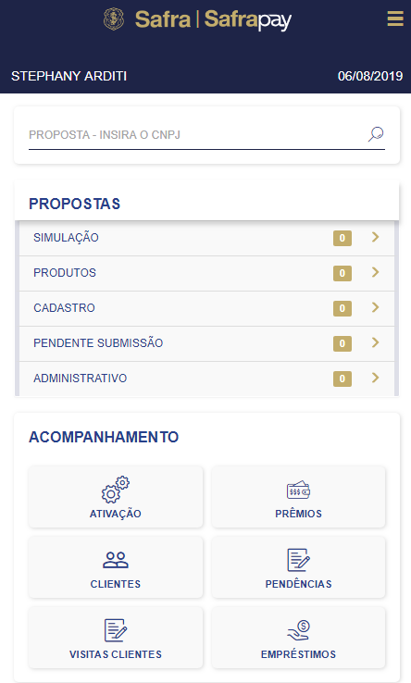

Contratação de Seguros
Jornada: Adesão com credenciamento

Slide 10
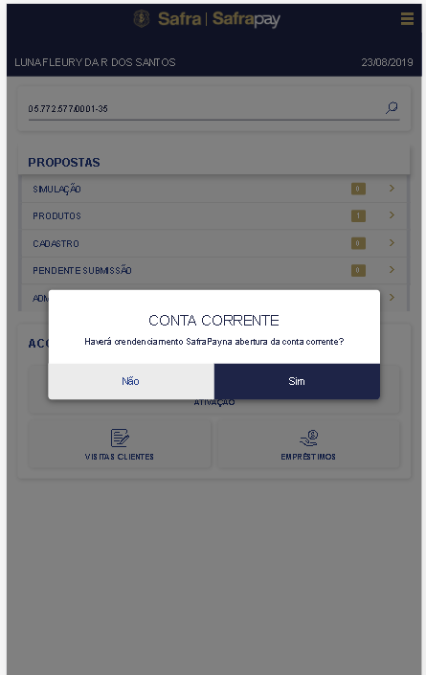
Contratação de Seguros
Jornada: Adesão com credenciamento

Slide 11
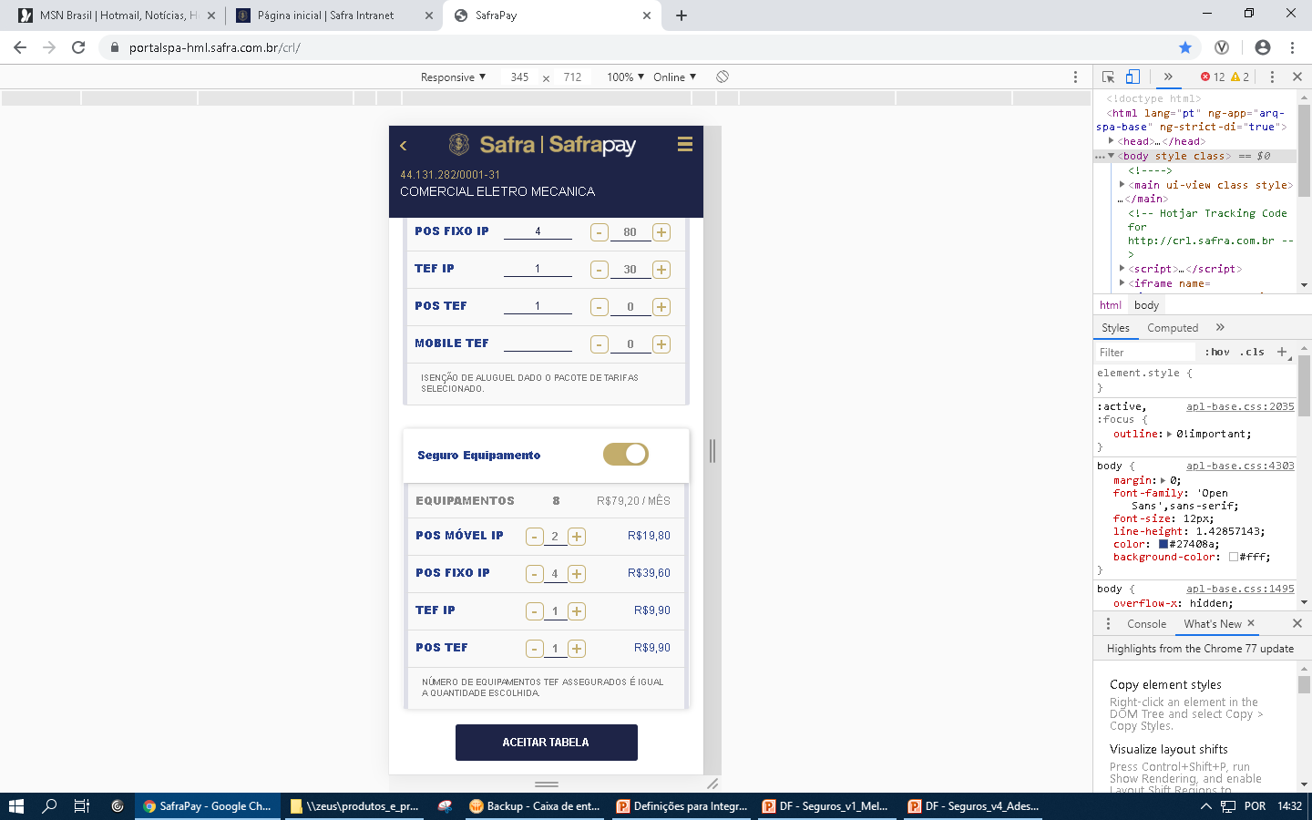
Contratação de Seguros
Jornada: Adesão com credenciamento
Retirar o toogle Seguro Equipamento da tela
“Precificação”.
Req 01

Slide 12
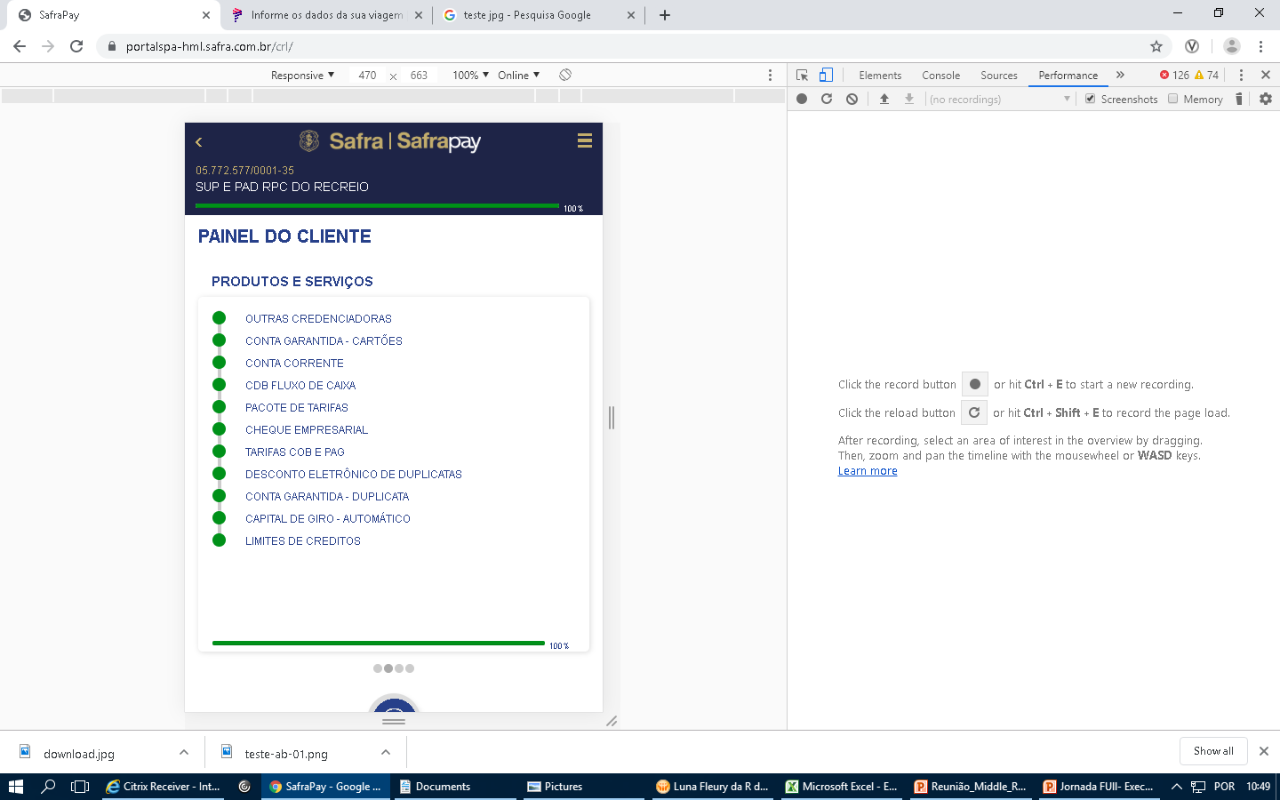
Contratação de Seguros
Jornada: Adesão com credenciamento
SEGUROS

Slide 13
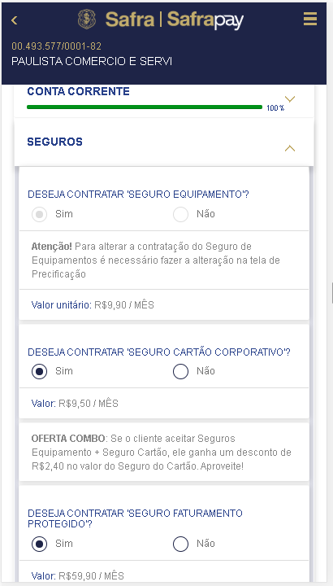
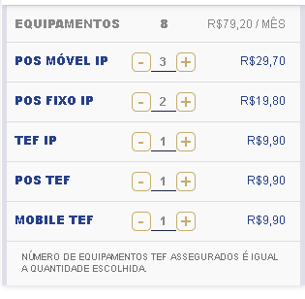


Contratação de Seguros
Jornada: Adesão com credenciamento
Req 02
O acordeon de seguros deverá conter a mensagem: “deseja contratar seguro equipamento?” e ter os botões “sim” e “não”.
Também deverá ter o campo “Valor Unitário”.
Também deverá exibir o seguinte texto informativo:
“PROTEÇÃO CONTRA ROUBOS E FURTOS QUALIFICADOS DOS EQUIPAMENTOS.”
A mensagem informativa abaixo deverá ser retirada:
Req 03

Slide 14

Contratação de Seguros
Jornada: Adesão com credenciamento
Req 02
Será exibida tela de equipamentos e valor, conforme ao lado.
O botão contratar deverá vir na sequência.
Caso exista uma precificação em andamento, não será possível finalizar a contratação de seguro equipamento, aparecendo um modal com a mensagem: “Não é possível contratar o seguro pois existe uma precificação em andamento”.
Req 03
Contratar
A mensagem que aparece atualmente para todos os seguros negando sua contratação caso o CNPJ seja de algum estado restrito, deve continuar aparecendo e as telas de contratação do seguro não irão aparecer.

